Slide 1
PROGRAM RURALNOG RAZVOJA REPUBLIKE HRVATSKE ZA RAZDOBLJE 2014. - 2020
Mjera 9. Programa ruralnog razvoja 2014. – 2020.
Listopad 2016.

Slide 2
Korisnici
Proizvođačke organizacije priznate u razdoblju od 1. siječnja 2014. godine do 31. prosinca 2020. godine u bilo kojem sektoru poljoprivredne proizvodnje u rangu mikro, malih i srednjih poduzeća.
Prihvatljive aktivnosti
1. poznavanje i prikupljanje podataka o proizvodnji članova proizvođačke organizacije
2. sakupljanje, sortiranje, skladištenje i pakiranje proizvodnje članova proizvođačke organizacije
3. komercijalno i računovodstveno upravljanje i/ili
4. centralizirano knjigovodstvo i sustav fakturiranja.
Prihvatljivi troškovi
1. administrativni troškovi
2. troškovi najma, režija i uređenja uredskog prostora
3. troškovi (koncentriranja proizvoda) udruženog stavljanja na tržište (plasiranja) proizvoda vlastitih članova
4. troškovi pripreme proizvoda za prodaju, objedinjavanje ponude, prodaje i opskrbu kupaca na veliko
5. kupnja informatičke opreme i tehnologije
6. trošak bruto plaća zaposlenih djelatnika i/ili
7. troškovi zajedničkog nastupa na tržištu proizvođačke organizacije.

Slide 3
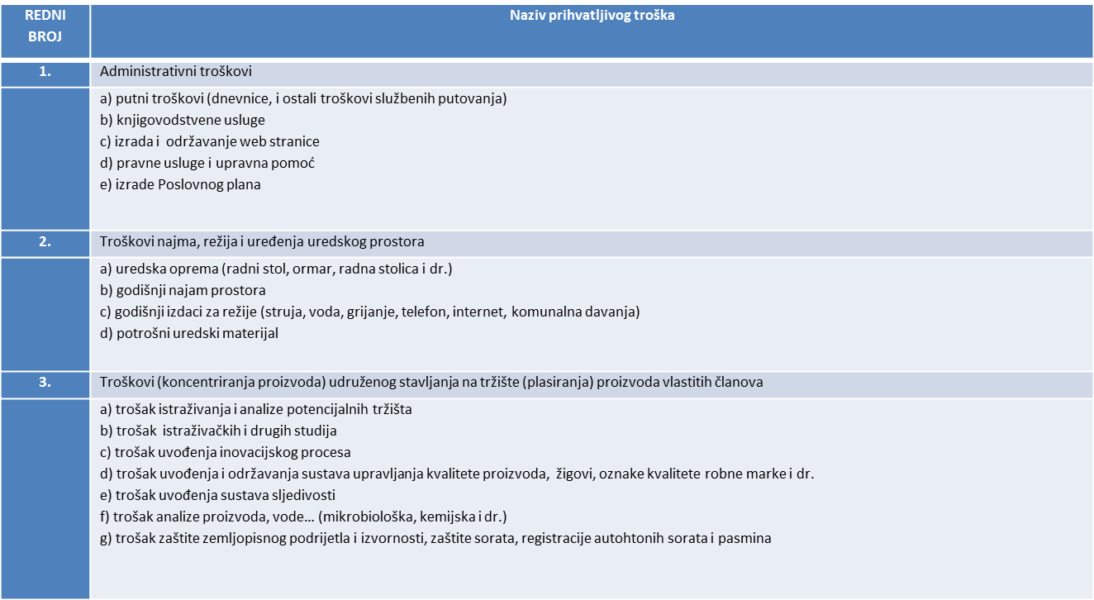
Lista prihvatljivih troškova - prijedlog

Slide 4
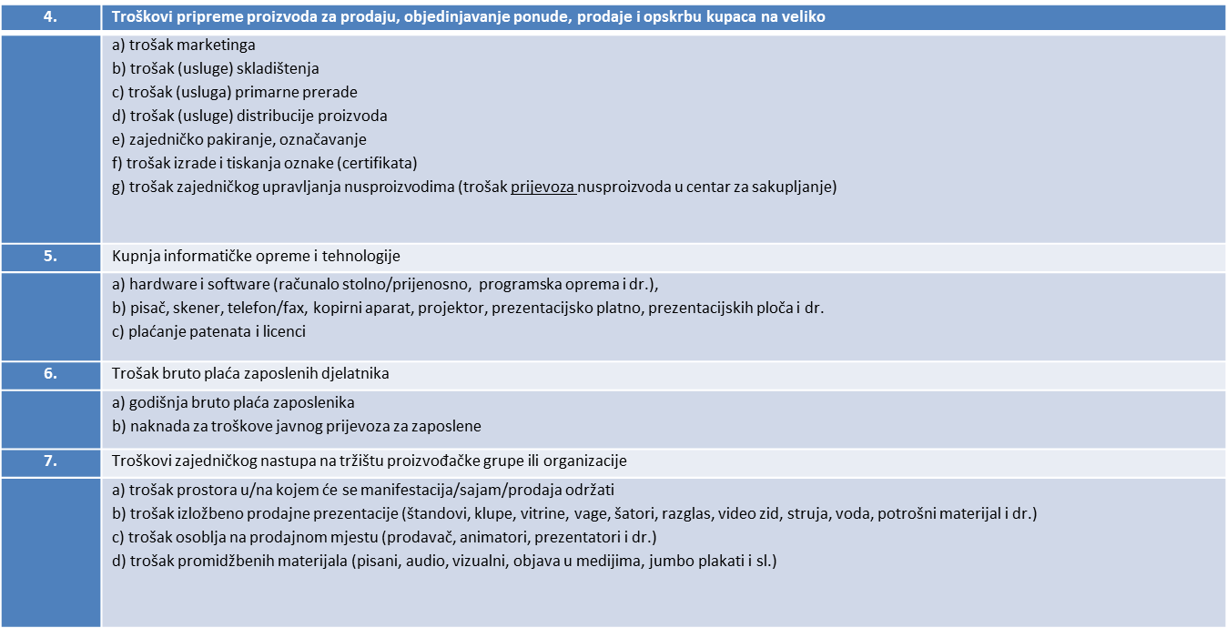
Lista prihvatljivih troškova - prijedlog

Slide 5
Javna potpora
prva rata – 10 % od godišnje vrijednosti utržene proizvodnje, ali ne više od 100.000 eura
2. druga rata – 9 % od godišnje vrijednosti utržene proizvodnje proizvođačke organizacije za prethodnu poslovnu godinu, ali ne više od 100.000 eura isplatit će se na temelju zahtjeva za isplatu, izvješća o provedbi aktivnosti iz poslovnog plana za prethodnu poslovnu godinu i podataka o vrijednosti utržene proizvodnje za prethodnu poslovnu godinu
3. treća rata – 8 % od godišnje vrijednosti utržene proizvodnje proizvođačke organizacije za prethodnu poslovnu godinu, ali ne više od 100.000 eura isplatit će se na temelju zahtjeva za isplatu, izvješća o provedbi aktivnosti iz poslovnog plana za prethodnu poslovnu godinu i podataka o vrijednosti utržene proizvodnje za prethodnu poslovnu godinu
4. četvrta rata – 7 % od godišnje vrijednosti utržene proizvodnje proizvođačke organizacije za prethodnu poslovnu godinu, ali ne više od 100.000 eura isplatit će se na temelju zahtjeva za isplatu, izvješća o provedbi aktivnosti iz poslovnog plana za prethodnu poslovnu godinu i podataka o vrijednosti utržene proizvodnje za prethodnu poslovnu godinu
5. peta rata – 6 % od godišnje vrijednosti utržene proizvodnje proizvođačke organizacije za prethodnu poslovnu godinu, ali ne više od 100.000 eura isplatit će se na temelju zahtjeva za isplatu i završnog izvješća o ostvarenju ciljeva planiranih u poslovnom planu.

Slide 6
Uvjeti prihvatljivosti
1. Poslovni plan mora sadržavati najmanje jedan od ciljeva
a) prilagodbu proizvodnje i proizvoda zahtjevima tržišta
b) zajedničko plasiranje proizvoda na tržište uključujući pripremu za prodaju, centralizaciju prodaje i ponude kupcima na veliko
c) zajednička pravila o proizvodnji, posebno u pogledu ubiranja plodova i dostupnosti i
d) razvoj poslovnih i marketinških vještina te olakšavanje inovativnih procesa
2. Korisnik prilikom podnošenja zahtjeva za potporu i svakog zahtjeva za isplatu mora imati podmirene odnosno regulirane financijske obveze prema državnom proračunu Republike Hrvatske
3. Nije dozvoljeno poduzimanje radnji koje bi mogle dovesti do financiranja istih prihvatljivih aktivnosti (ili troškova) iz ostalih fondova Europske unije, uključujući i prijavu na natječaj za dodjelu sredstava
4. Korisnik je dužan zadržati status priznate proizvođačke organizacije najmanje pet godina nakon konačne isplate potpore.

Slide 7
SADRŽAJ POSLOVNOG PLANA ZA PROIZVOĐAČKE ORGANIZACIJE KORISNIKE MJERE M09 „USPOSTAVA PROIZVOĐAČKIH GRUPA I ORGANIZACIJA“ IZ PROGRAMA RURALNOG RAZVOJA REPUBLIKE HRVATSKE ZA RAZDOBLJE 2014. - 2020.
PODACI O KORISNIKU
  1.1. Nastanak ideje o osnivanju proizvođačke organizacije
  1.2. Kronološki opis dosadašnjih aktivnosti od osnivanja do podnošenja zahtjeva za priznavanje u pogledu:
  strukture i broja postojećih zaposlenika
  opisa postojeće administrativne opremljenosti i stanja raspoloživog radnog (administrativnog) prostora u kojem djeluje proizvođačka organizacija
  opisa postojeće tehnološke opremljenosti i infrastrukture proizvođačke organizacije (raspoloživa oprema za pripremu proizvoda za tržište, preradu proizvoda te kapaciteti za skladištenje)
  broj članova proizvođačke organizacije i vrijednost utržene proizvodnje
  opis postojećeg stanja u pogledu trženja proizvoda članova proizvođačke organizacije
  1.3. Sažeti opis dosadašnjeg poslovanja proizvođačke organizacije
  1.4. Sažeti opis dosadašnjeg poslovanja članova proizvođačke organizacije (uključujući prikaz prosječne godišnje vrijednosti utržene proizvodnje članova proizvođačke organizacije najmanje 3 godine prije ulaska u proizvođačku grupu ili organizaciju)
2. CILJEVI I PLANIRANE AKTIVNOSTI
  2.1. Ciljevi proizvođačke organizacije:
    prilagodba proizvodnje i proizvoda proizvođačke organizacje zahtjevima tržišta
    zajedničko plasiranje proizvoda na tržište uključujući pripremu za prodaju, centralizaciju prodaje i ponude kupcima na veliko
    uspostavljanje zajedničkih pravila o proizvodnji, posebno u pogledu količine, kvalitete i dostupnosti plodova
    razvoj poslovnih i marketinških vještina te olakšavanje inovativnih procesa
  2.2. Aktivnosti koje proizvođačka grupa ili organizacija mora provesti
    2.2.1. poznavanje i prikupljanje podataka o proizvodnji svojih članova
    2.2.2. sakupljanje, sortiranje, skladištenje i pakiranje proizvodnje svojih članova
    2..2. 3. komercijalno i računovodstveno upravljanje
    2.2.4. centralizirano knjigovodstvo i sustav fakturiranja

Slide 8
SADRŽAJ POSLOVNOG PLANA ZA PROIZVOĐAČKE ORGANIZACIJE KORISNIKE MJERE M09 „USPOSTAVA PROIZVOĐAČKIH GRUPA I ORGANIZACIJA“ IZ PROGRAMA RURALNOG RAZVOJA REPUBLIKE HRVATSKE ZA RAZDOBLJE 2014. - 2020.
3. POSLOVANJE
3.1. Opis planiranog poslovanja i aktivnosti proizvođačke organizacije minimalno za petogodišnje razdoblje
  opis planirane administrativne opremljenosti i stanje planiranog radnog (administrativnog) prostora proizvođačke organizacije
  opis planirane tehnološke opremljenosti i infrastrukture proizvođačke organizacije (planirana oprema za proizvodnju, pripremu i preradu proizvoda te skladištenje i prodaju)
  planirani broj članova proizvođačke organizacije
  opis planiranog stanja u pogledu trženja proizvoda članova proizvođačke organizacije
3.2. Opis planiranog poslovanja i aktivnosti proizvođačke organizacije nakon proteka petogodišnjeg razdoblja odobrenog poslovnog plana (pet godina nakon isplate zadnje rate)
4. LOKACIJA
  4.1. Opis zemljopisnog područja djelovanja proizvođačke organizacije
5. ANALIZA TRŽIŠTA
  5.1. Tržište nabave
  5.2. Tržište prodaje
6. EKONOMSKO - FINANCIJSKI ELEMENTI POSLOVANJA (u tabličnom obliku po godinama)
  6.1. Formiranje ukupnog prihoda (asortiman proizvoda, prodajne cijene i količine)
  6.2. Ulaganja u osnovna sredstva
  6.3. Ulaganja u obrtna sredstva
  6.4. Izvori financiranja
  6.5. Poslovni rashodi
1. Korisnik mora jasno definirati cilj(eve) proizvođačke organizacije (prikaz po godinama), i dati detaljne informacije o načinu na koji će ostvariti barem jedan od navedenih ciljeva (odabrani ciljevi moraju biti ostvareni u periodu do 5 godina od odobrenja poslovnog plana)
2. Sve navedene aktivnosti iz točke 2.2. moraju biti provedene (u periodu do 5 godina od odobrenja poslovnog plana; za svaku aktivnost potreban je detaljni prikaz po godinama i obrazloženje na koji način proizvođačka organizacija planira ostvariti određenu aktivnost)
3. za razdoblje od pet godina, s početkom planiranja najranije od mjesečnog razdoblja u kojem se poslovni plan podnosi Ministarstvu na odobravanje

Slide 9
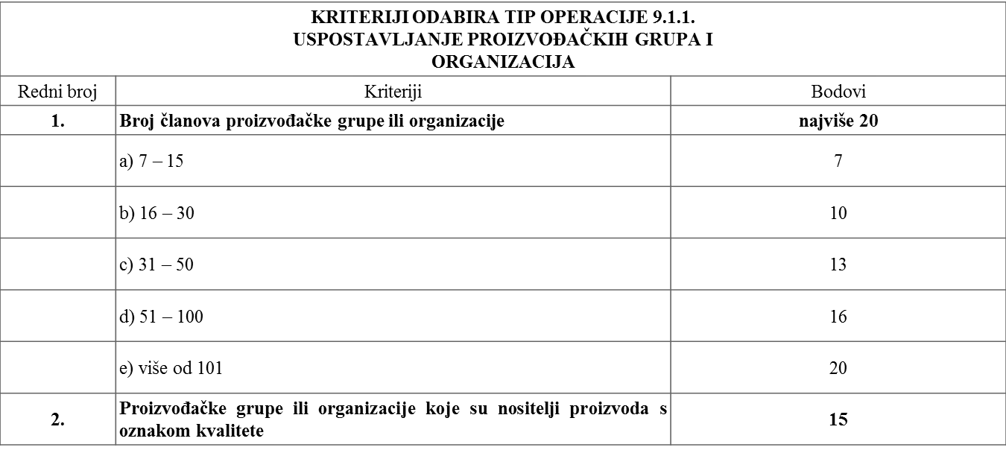
Kriteriji odabira

Slide 10
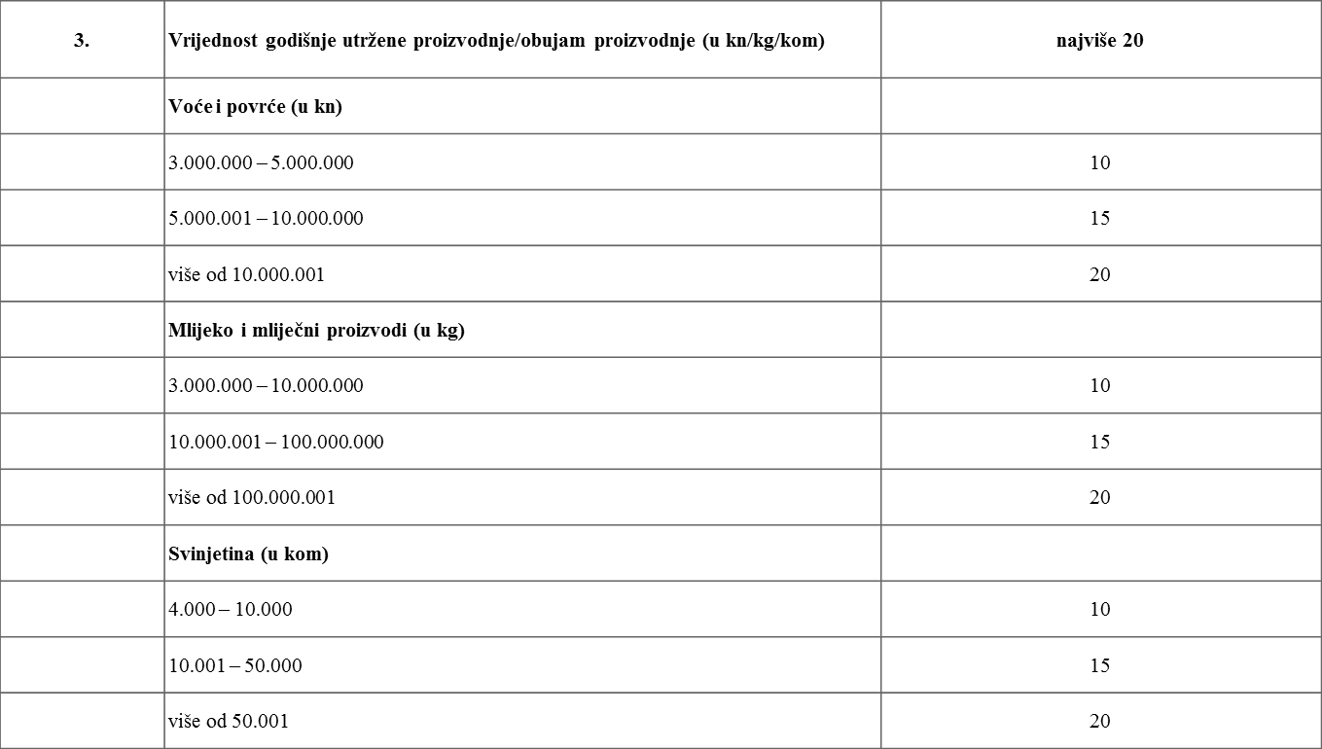
Kriteriji odabira

Slide 11
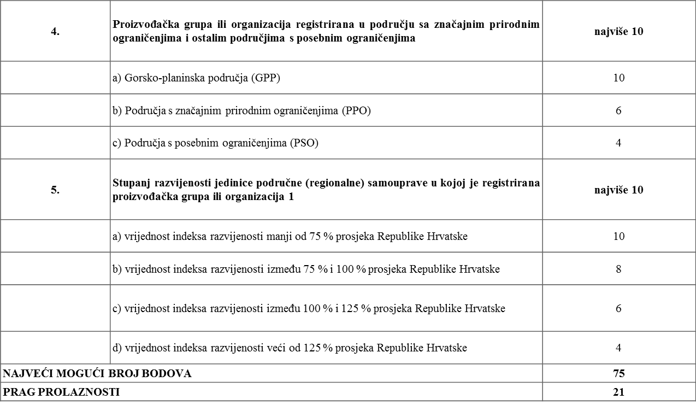
  Kriteriji odabira
  Da bi dobila bodove po kriteriju 5. proizvođačka organizacija osim što je registrirana u određenoj jedinici područne (regionalne) samouprave, u toj istoj jedinici mora imati najmanje 40 % članova proizvođača.

Slide 12
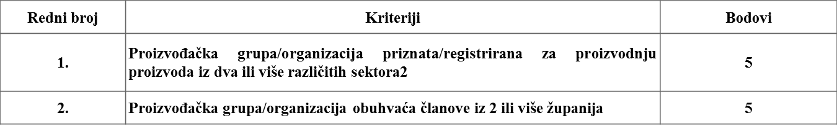
Dodatni kriteriji
  Odnosi se na bilo koji sektor iz članka 4. stavka 4. Pravilnika o priznavanju i potporama za početak rada proizvođačkih organizacija (»Narodne novine«, br. 81/15, 97/15, 100/15, 101/15 i 124/15).

Slide 13




HVALA NA POZORNOSTI!
www.mps.hr
eafrd@mps.hr
01/6106 – 908
SUFINANCIRANO SREDSTVIMA EUROPSKE UNIJE
EUROPSKI POLJOPRIVREDNI FOND ZA RURALNI RAZVOJ – EUROPA ULAŽE U RURALNA PODRUČJA
PROGRAM RURALNOG RAZVOJA REPUBLIKE HRVATSKE ZA RAZDOBLJE 2014. – 2020 .

